Slide 1
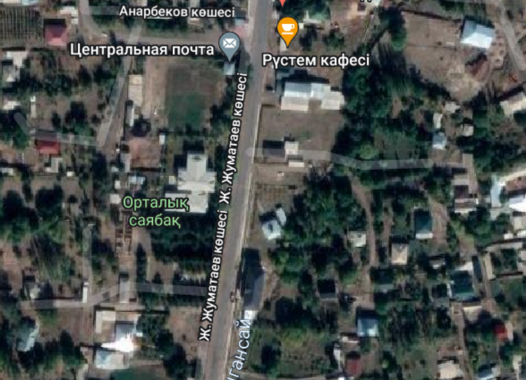
«Алтын сақа» бөбекжай балабақшасы МКҚК
Түркістан облысы, Қазығұрт ауданы, Алтынтөбе ауыл округі, Қаржан ауылы, Ж.Жұматаев №16

